Slide 1


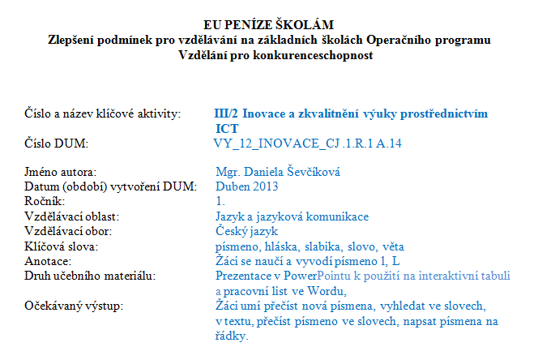

Slide 2
l L
1. Vyhledej v básni všechna l L l - dej do modrého kroužku
L - dej do červeného kroužku
Maše milá Kamila, bavila se, bavila.
Foukala si mydlinky, dělala z nich bublinky.

Slide 3

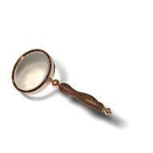

2. Namaluj 3 věci, které začínají na l L

Slide 4
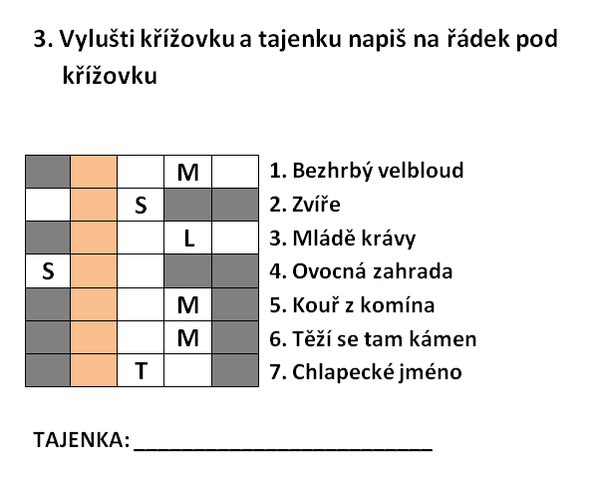

Slide 5
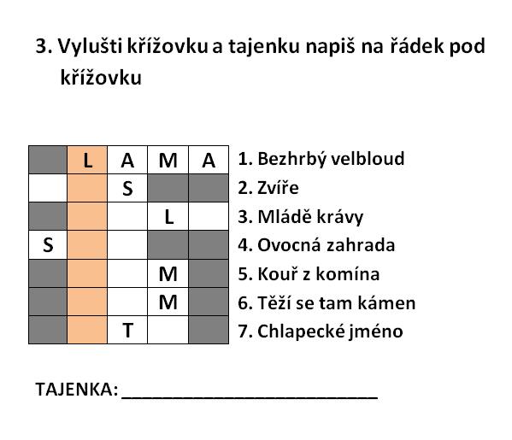

Slide 6
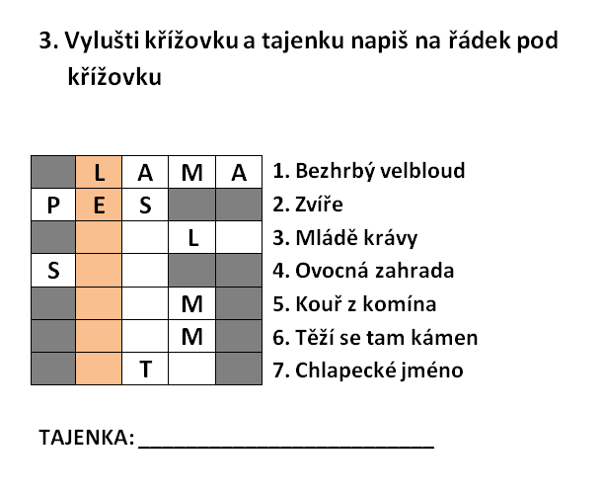

Slide 7


Slide 8
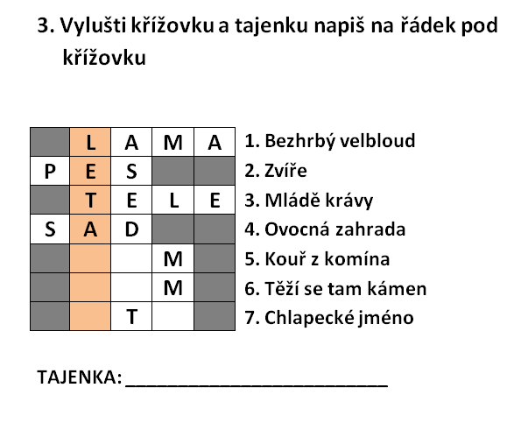

Slide 9
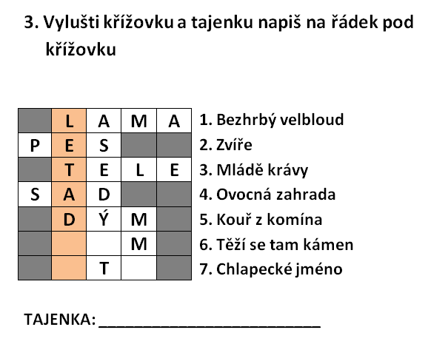

Slide 10
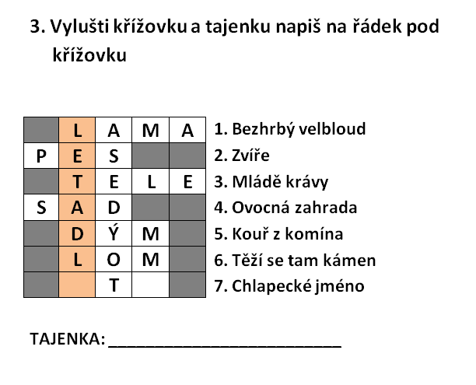

Slide 11
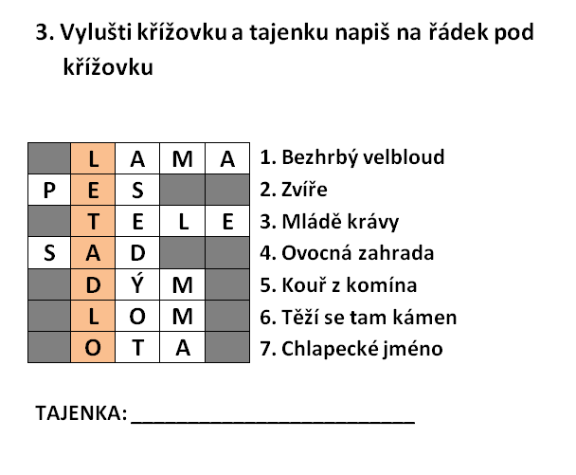

Slide 12
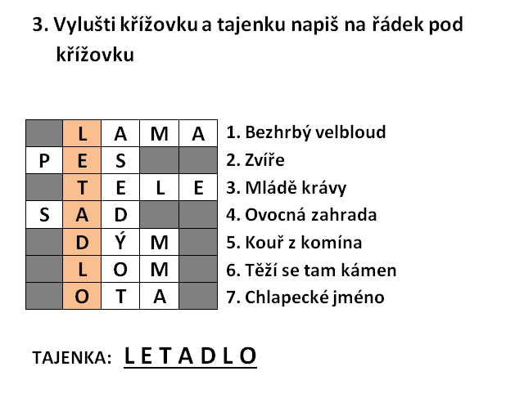

Slide 13
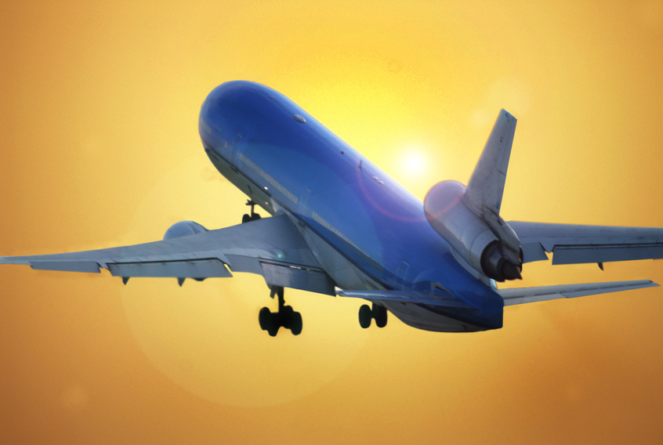
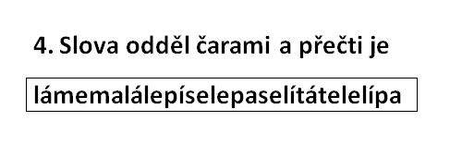

Slide 14
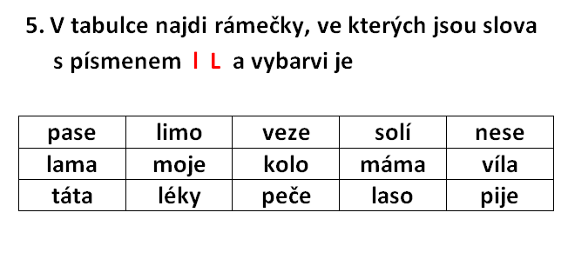

Slide 15

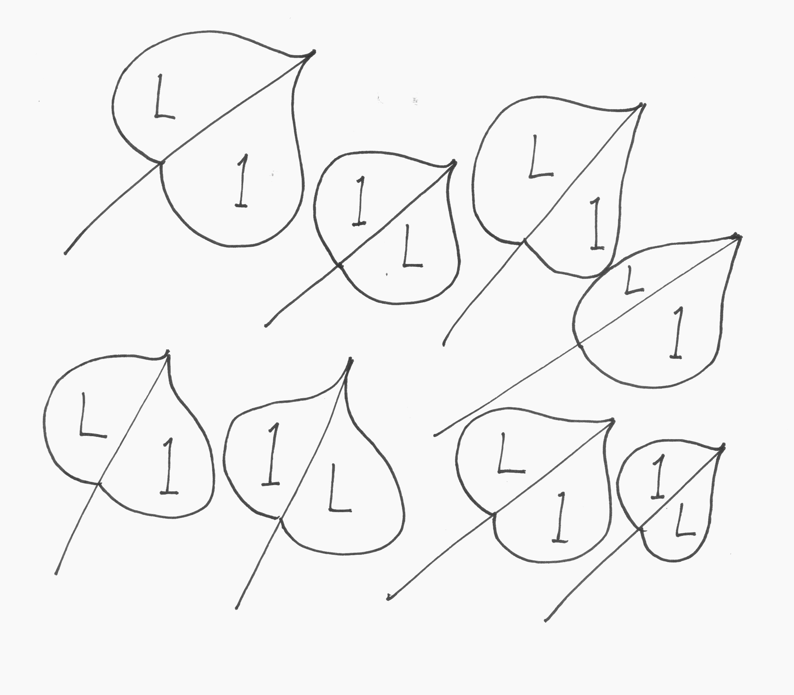

Slide 16

K O N E C
Zdroje, obrázky, citace:
Autorem materiálu je Mgr. Daniela Ševčíková, pokud není níže uvedeno jinak.
Říkadlo z publikace Říkadla, strana 20, sestavila a vybrala Květoslava Santlerová, vydala Jitka Spiesová, Brno.
Použity obrázky sady MS Office.

